Slide 1

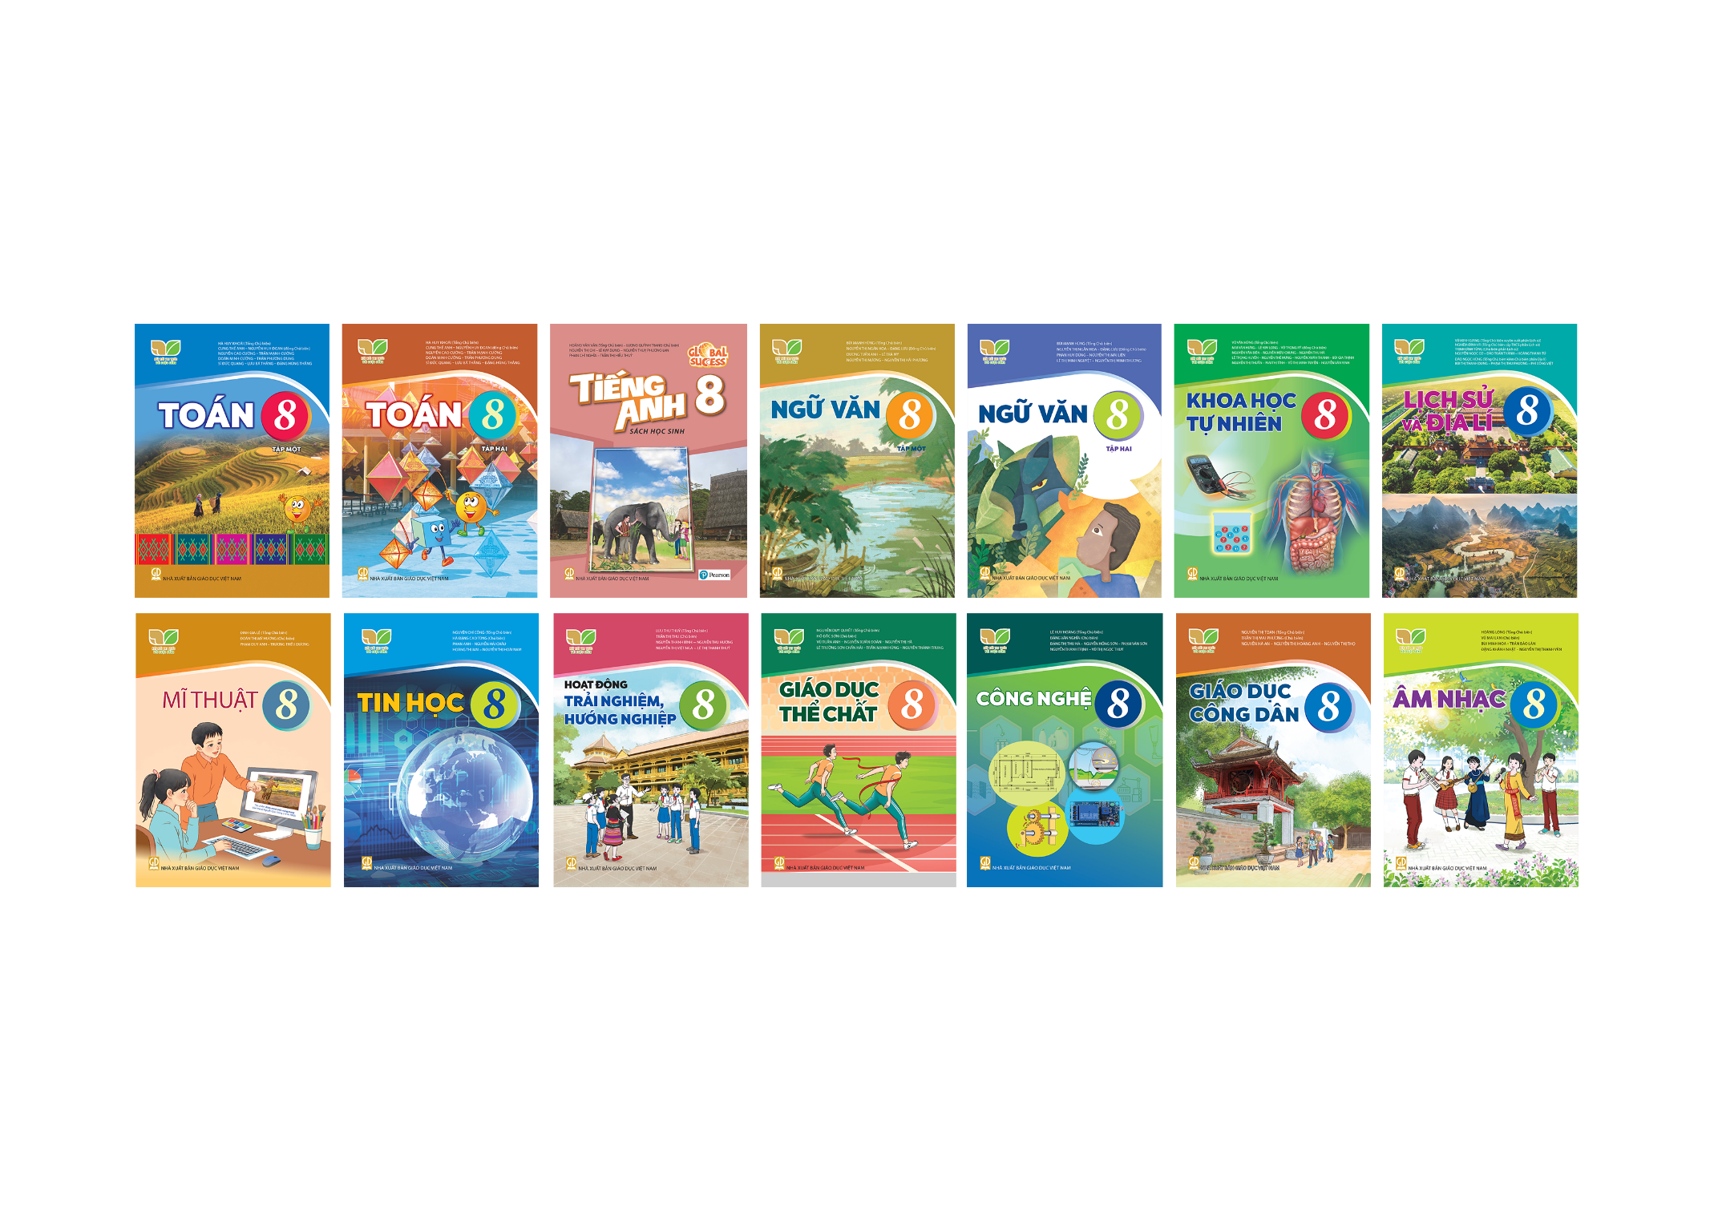

BỘ SÁCH GIÁO KHOA
KẾT NỐI TRI THỨC VỚI CUỘC SỐNG
LỚP 8

Slide 2

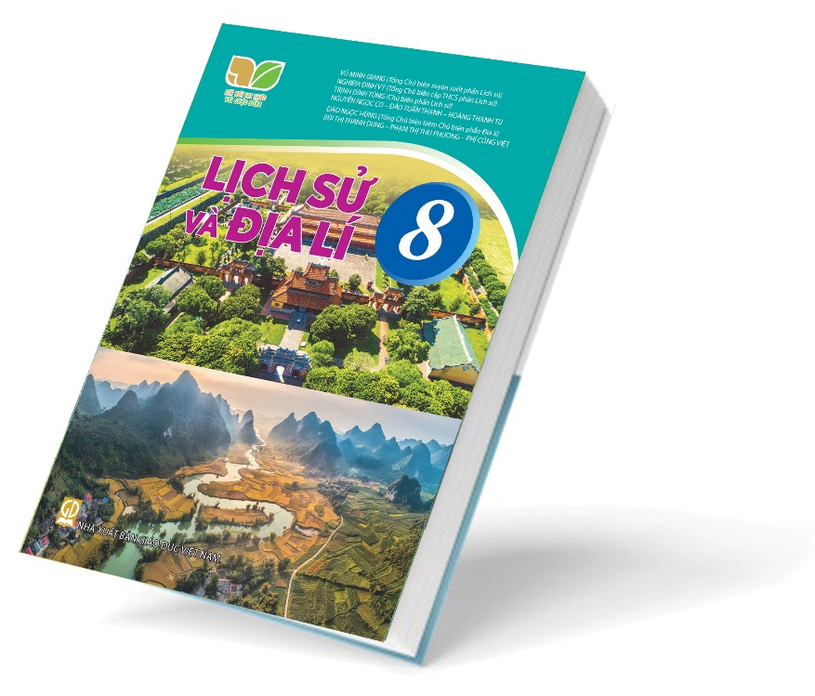
LỊCH SỬ VÀ ĐỊA LÍ 8
NHÓM TÁC GIẢ
PHẦN LỊCH SỬ
GS. TSKH VŨ MINH GIANG (TỔNG CHỦ BIÊN XUYÊN SUỐT PHẦN LỊCH SỬ)
PGS. TS NGHIÊM ĐÌNH VỲ (TỔNG CHỦ BIÊN CẤP THCS PHẦN LỊCH SỬ)
PGS. TS TRỊNH ĐÌNH TÙNG (CHỦ BIÊN PHẦN LỊCH SỬ)
GS.TS NGUYỄN NGỌC CƠ, PGS. TS ĐÀO TUẤN THÀNH, TS HOÀNG THANH TÚ
PHẦN ĐỊA LÍ
PGS. TS ĐÀO NGỌC HÙNG (TỔNG CHỦ BIÊN KIÊM CHỦ BIÊN PHẦN ĐỊA LÍ)
ThS BÙI THỊ THANH DUNG, ThS PHẠM THỊ THU PHƯƠNG, CN PHÍ CÔNG VIỆT

Slide 3

NỘI DUNG BÁO CÁO
CẤU TRÚC SGK LỊCH SỬ VÀ ĐỊA LÍ 8
MỘT SỐ ĐIỂM MỚI KHI BIÊN SOẠN SGK LỊCH Ử VÀ ĐỊA LÍ
GIỚI THIỆU CHUNG VỀ SGK LỊCH SỬ VÀ ĐỊA LÍ 8
HỆ THỐNG TÀI NGUYÊN HỖ TRỢ TRỰC TUYẾN
MỘT SỐ PHƯƠNG PHÁP DẠY HỌC VÀ KTĐG
QUY TRÌNH THIẾT KẾ KẾ HOẠCH BÀI DẠY
(GIÁO ÁN)
1
2
3
4
6
6

Slide 4

PHẦN MỘT
GIỚI THIỆU CHUNG VỀ SGK
LỊCH SỬ VÀ ĐỊA LÍ 8

Slide 5
I.1. CƠ SỞ BIÊN SOẠN
Nghị quyết 29-NQ/TW năm 2013
Nghị quyết 88/2014/QH13 năm 2014
Quyết định số 404/QĐ-TTg năm 2015
  Thống nhất cần phải đổi mới căn bản, toàn diện Giáo dục và Đào tạo.
Bộ Giáo dục và Đào tạo đã ban hành Thông tư số 33/2017/TT-BGDĐT quy định tiêu chuẩn, quy trình biên soạn, chỉnh sửa, thẩm định sách giáo khoa (SGK).
Bộ Giáo dục và Đào tạo đã ban hành Thông tư số 32/2018 về Chương trình giáo dục phổ thông.

Slide 6
I.2. QUAN ĐIỂM BIÊN SOẠN
1. Tuân thủ định hướng GDPT và tiêu chuẩn SGK mới. Biên soạn theo hướng PT năng lực và phẩm chất
2. Kế thừa SGK hiện hành và tiếp thu điểm mới từ SGK của các nước tiên tiến trên thế giới.
3. Được biên soạn theo hướng hỗ trợ GV đổi mới hiệu quả phương pháp tổ chức các hoạt động dạy học và hoạt động giáo dục.
4. Phù hợp với phương châm biên soạn của cả bộ SGK là “Kết nối tri thức với cuộc sống”.

Slide 7
I.3. ĐIỂM MỚI KHI BIÊN SOẠN
SGK LỊCH SỬ VÀ ĐỊA LÍ 8
ĐIỂM MỚI
Cách tiếp cận
Phương pháp biên soạn
Cấu trúc
Hình thức
Chủ đề tích hợp

Slide 8
I.3.1. THAY ĐỔI CÁCH TIẾP CẬN
SGK là công cụ giúp HS phát triển năng lực và khả năng tự học.
SGK là công cụ giúp giáo viên đổi mới phương pháp dạy học.
Tích hợp nội môn và liên môn.
Học lịch thế giới và khu vực để hiểu rõ lịch sử Việt Nam và địa phương.
Phẩm chất yêu nước, nhân ái và tinh thần trách nhiệm.
Giải quyết các vấn đề trong thực tế cuộc sống.
8

Slide 9
I.3.2. ĐỔI MỚI VỀ CẤU TRÚC BÀI HỌC
Tên bài
Hoạt động hình thành kiến thức mới
Luyện tập
Yêu cầu cần đạt
Hoạt động
mở đầu bài học
Vận dụng
Cấu trúc logic
Nội dung vừa phải phù hợp với nhận thức và tâm lí lứa tuổi HS
Giải quyết một vấn đề của chương.

Slide 10
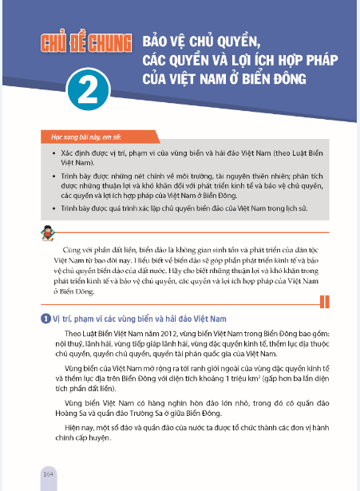
I.3.3. CHỦ ĐỀ TÍCH HỢP
Là một điểm mới nổi bật trong Chương trình giáo dục phổ thông 2018 phần Lịch sử ở lớp 8 với hai chủ đề: Văn minh châu thổ sông Hồng và sông Cửu Long; Bảo vệ chủ quyền, các quyền và lợi ích hợp pháp của Việt Nam ở Biển Đông.
Các chủ đề được xây dựng trên cơ sở lựa chọn những nội dung gần nhau, giao nhau, tạo điều kiện cho HS có thể tích hợp vận dụng các khái niệm, phương pháp cơ bản của cả hai phân môn Lịch sử và Địa lí để nhận thức vấn đề, đồng thời rèn luyện phương pháp tích hợp tư duy lịch sử và tư duy địa lí trong học tập môn học.
Cấu trúc của chủ đề được thiết kế thống nhất với cấu trúc của bài học mới trong các phần Lịch sử và Địa lí.

Slide 11
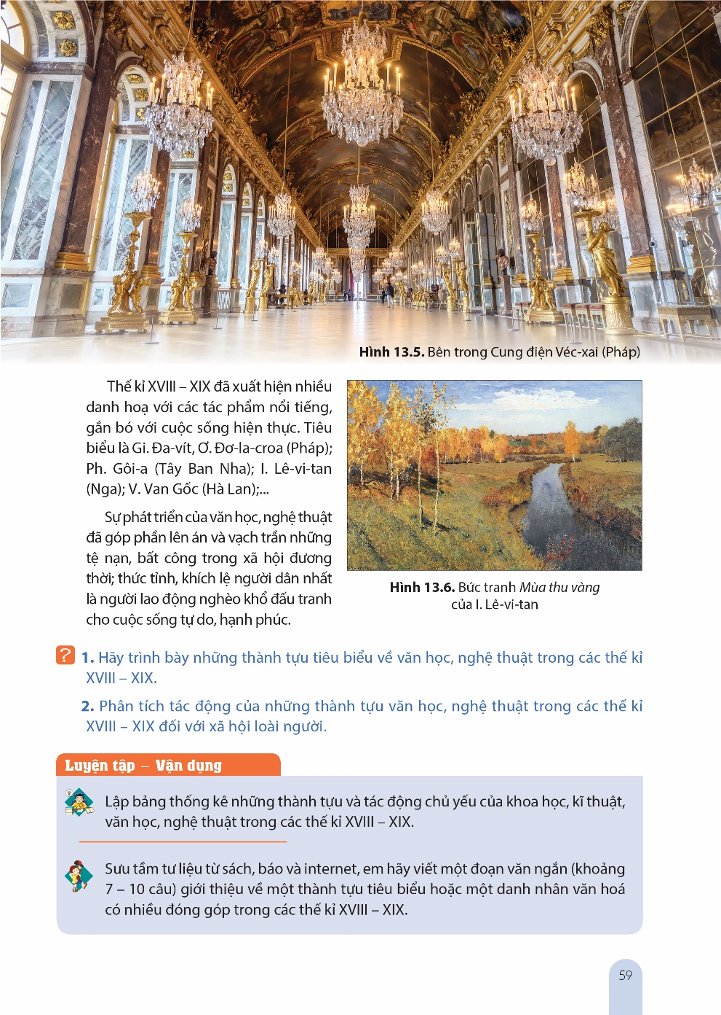
I.3.4. ĐỔI MỚI VỀ HÌNH THỨC
1
3
Hình ảnh được lựa chọn kĩ lưỡng, phù hợp với nội dung bài học, đều có bản quyền.
4
Có hình ảnh được sử dụng nhằm rèn luyện kĩ năng, hình thành kiến thức cho HS, có hình ảnh mang tính minh họa.
2
Cách thiết kế lôgic, thống nhất, nhưng vẫn thể hiện sự đa dạng giữa các bài học.
Sách được thiết kế 4 màu, màu sắc phù hợp với tâm lí, thị giác của HS, sinh động, hấp dẫn.

Slide 12
PHẦN HAI
CẤU TRÚC SÁCH, CẤU TRÚC CHƯƠNG, CẤU TRÚC BÀI HỌC LỊCH SỬ VÀ ĐỊA LÍ 8

Slide 13
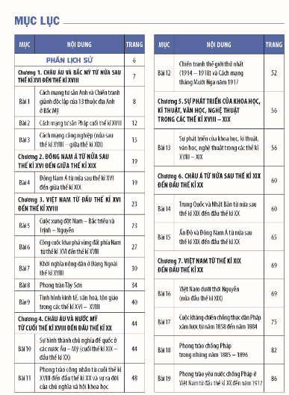

CẤU TRÚC SÁCH
Mục lục để ở đầu sách để HS dễ theo dõi
PHẦN LỊCH SỬ
Mạch nội dung được sắp xếp theo lôgic thời gian: lịch sử thế giới, khu vực Đông Nam Á từ nửa sau thế kỉ XVI đến đầu thế kỉ XX và Việt Nam từ đầu thế kỉ XVI đến đầu thế kỉ XX
Gồm 7 chương (19 bài)

Slide 14
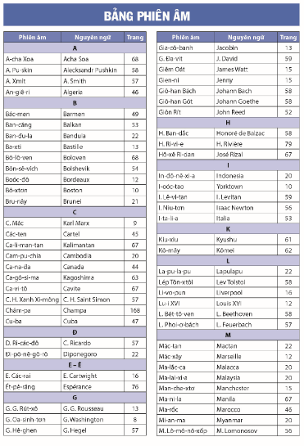
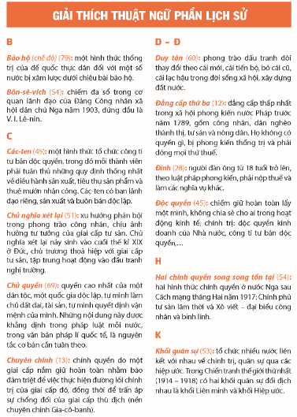
Bảng tra cứu
Bảng phiên âm các tên riêng tiếng nước ngoài ra tiếng Việt đồng thời ghi rõ số trang trong SGK mà tên riêng đó xuất hiện để GS và HS dễ tra cứu.
Bảng giải thích thuật ngữ
Giúp HS nhớ lại, nắm bắt lại những kiến thức cơ bản thông qua các thuật ngữ được giải thích một cách cơ bản ngắn gọn, chính xác, đồng thời đó cũng là những gợi ý để các em tra cứu thêm nội dung liên quan trong các sách khác hay trên internet để mở rộng kiến thức.
14

Slide 15
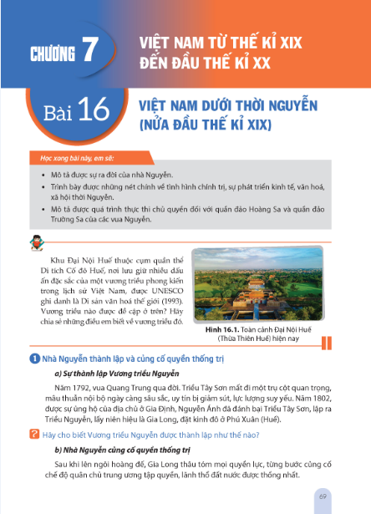
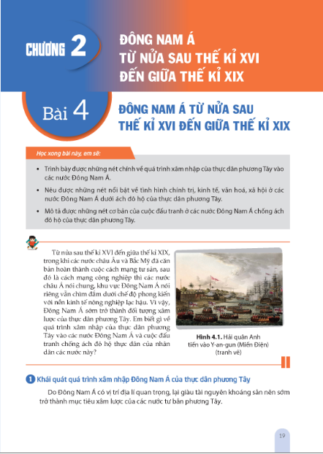
CẤU TRÚC CHỦ ĐỀ
Bao gồm các bài học của chương mà HS sẽ được tìm hiểu, những hình ảnh tiêu biểu, có tính gợi mở, thu hút sự chú ý, kích thích nhận thức của HS.

Slide 16
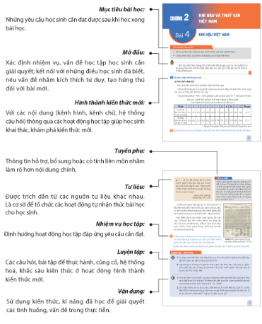
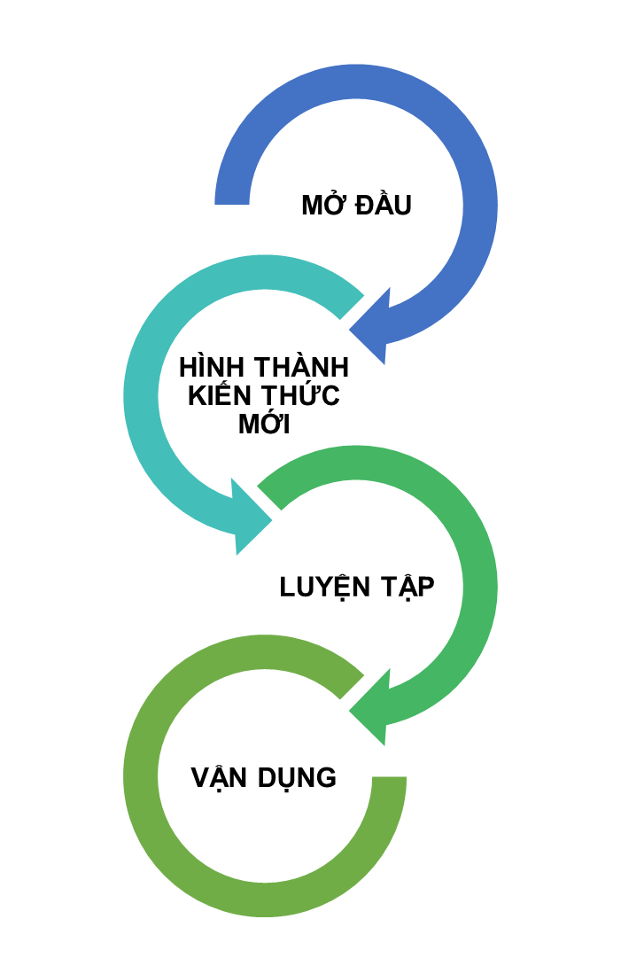
CÁC BÀI HỌC

Slide 17
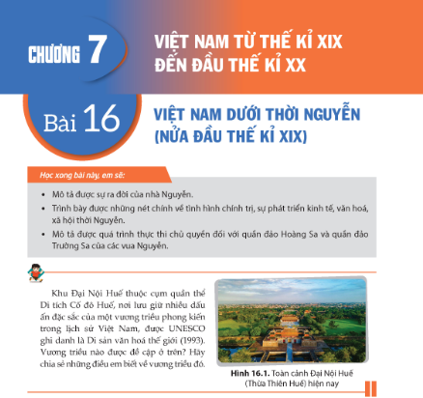
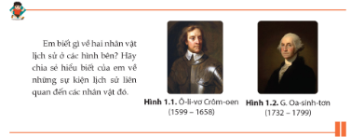
CẤU TRÚC BÀI HỌC
Mở đầu (khởi động):
Là tình huống, hình ảnh,… liên quan tới kiến thức mới, đi kèm là các câu hỏi tạo tình huống có vấn đề, nhằm định hướng sự chú ý, kích thích tư duy của HS đối với bài học mới, đồng thời cũng giúp định hướng nhiệm vụ học tập.
Mở đầu là yêu cầu chia sẻ hiểu biết
Tình huống trong SGK chỉ là gợi ý, GV có thể sáng tạo hình thức mở đầu bài học khác, đa dạng hơn.
17

Slide 18
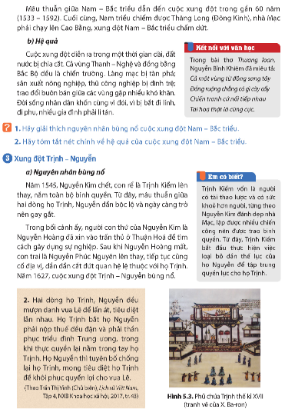
CẤU TRÚC BÀI HỌC
Tuyến phụ:
Bao gồm Em có biết, Kết nối với địa lí, văn học,… là những nội dung mở rộng hoặc nâng cao, hoặc có tính tích hợp liên môn với các môn học khác nhằm bổ trợ cho nội dung chính..
Tư liệu:
Là những tư liệu gốc, tư liệu phái sinh hoặc tư liệu được cung cấp bởi các tác giả SGK, tranh ảnh… kèm theo các câu hỏi, yêu cầu khai thác tư liệu, giúp HS rèn luyện kĩ năng tìm hiểu lịch sử.
18

Slide 19
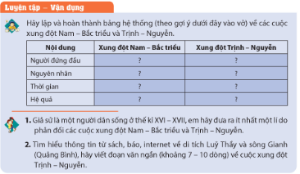
CẤU TRÚC BÀI HỌC
Luyện tập:
Là hệ thống câu hỏi/bài tập mang tính luyện tập/thực hành những kiến thức và kĩ năng vừa được hình thành cho HS.
Vận dụng:
Là các yêu cầu/bài tập mang tính vận dụng những kiến thức/kĩ năng đã có để giải quyết những bài tập nhận thức mới; đặc biệt có những bài tập nhằm lí giải/giải quyết những vấn đề của thực tiễn cuộc sống.
19

Slide 20
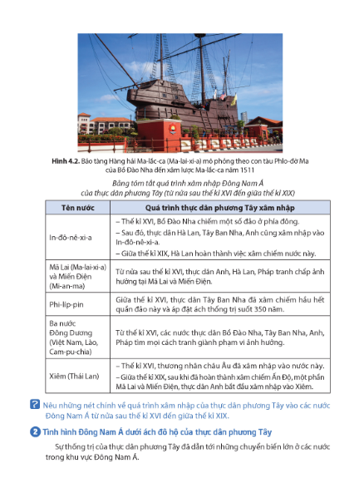
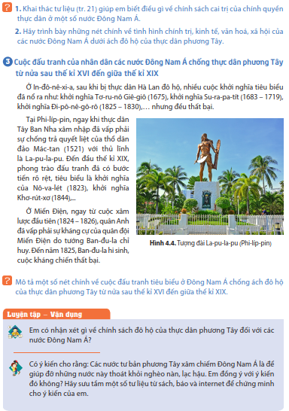
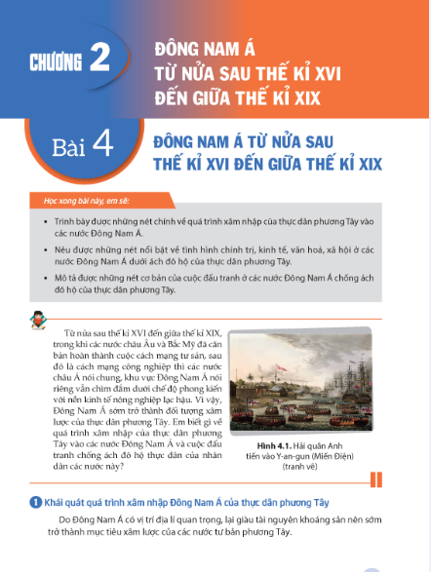
MINH HOẠ MỘT BÀI LỊCH SỬ
20

Slide 21
PHẦN BA
MỘT SỐ ĐIỂM MỚI CỦA SGK
LỊCH SỬ VÀ ĐỊA LÍ 8 (PHẦN LỊCH SỬ)

Slide 22
1. VỀ NỘI DUNG CHƯƠNG TRÌNH
So sánh chương trình (CT) môn học hiện hành, CT 2018 có những điểm khác biệt sau:
 | CT Lịch sử lớp 8 hiện hành | CT Lịch sử lớp 8 năm 2018
Thời lượng | 70 tiết | 52,5 tiết
Nội dung | 1. Lịch sử thế giới - Thời kì xác lập chủ nghĩa tư bản (thế kỉ XVI - nửa sau thế kỉ XIX). - Các nước Âu - Mĩ cuối thế kỉ XIX đầu thế kỉ XX). - Châu Á giữa thế kỉ XVIII đến đầu thế kỉ XX. - Chiến tranh thế giới thứ nhất (1914 - 1918). - Cách mạng tháng Mười Nga năm 1917 và công cuộc xây dựng CNXH ở Liên Xô (1921 - 1941). - Châu Âu và Mĩ giữa hai cuộc chiến tranh thế giới (1918 - 1939). - Châu Á giữa hai cuộc chiến tranh thế giới (1918 - 1939). - Chiến tranh thế giới thứ hai (1939 - 1945). - Sự phát triển văn hoá, khoa học kĩ thuật thế giới nửa đầu thế kỉ XX. 2. Lịch sử Việt Nam từ 1858 - 1918 - Cuộc kháng chiến chống thực dân Pháp từ năm 1858 đến cuối thế kỉ XIX. - Xã hội Việt Nam từ năm 1897 – 1918. | - Châu Âu và Bắc Mỹ từ nửa sau thế kỉ XVI đến thế kỉ XVIII. - Đông Nam Á từ nửa sau thế kỉ XVI đến thế kỉ XVIII. - Việt Nam từ đầu thế kỉ XVI đến thế kỉ XVIII. - Châu Âu và nước Mỹ từ cuối thế kỉ XVIII đến đầu thế kỉ XX, - Sự phát triển của khoa học, kĩ thuật, văn học, nghệ thuật trong các thế kỉ XVIII - XIX. - Châu Á từ nửa sau thế kỉ XIX đến đầu thế kỉ XX. - Việt Nam từ thế kỉ XIX đến đầu thế kỉ XX.
22

Slide 23
2. VỀ NỘI DUNG
Nếu như chương trình SGK Lịch sử hiện hành cho HS tìm hiểu nội dung phần Lịch sử thế giới hiện đại từ 1917 - 1945, Lịch sử Việt Nam từ 1858 - 1918 thì chương trình SGK 2018 cho HS tập trung tìm hiểu về Lịch sử thế giới cận đại và Lịch sử Việt Nam từ thế kỉ XVI đến đầu thế kỉ XX.
Đặc biệt, với tư cách là một thực thể trong lãnh thổ Việt Nam thì trong chương trình lần này, nội dung lịch sử về vùng đất phía Nam được các tác giả tiếp tục biên soạn thành các bài học về quá trình mở cõi của Đại Việt từ thế kỉ XVI - XVIII nhằm khẳng định vị thế của vùng đất này trong dòng chảy lịch sử; 2 chủ đề chung nhằm tăng thêm hiểu biết cho HS về văn minh châu thổ sông Hồng, sông Cửu Long và đặc biệt là vấn đề bảo vệ chủ quyền biển đảo của Tổ quốc.
23

Slide 24
3. VỀ KIẾN THỨC
  Tinh giản kiến thức ở mức độ hợp lí nhưng vẫn bám sát yêu cầu cần đạt trong Chương trình môn học.
  Đơn giản hóa kiến thức khoa học hàn lâm bằng lối diễn đạt ngắn gọn, dễ hiểu, sinh động, đi kèm có thể là bảng hệ thống kiến thức, sơ đồ hóa kiến thức, bản đồ, biểu đồ, trục thời gian,…

Slide 25
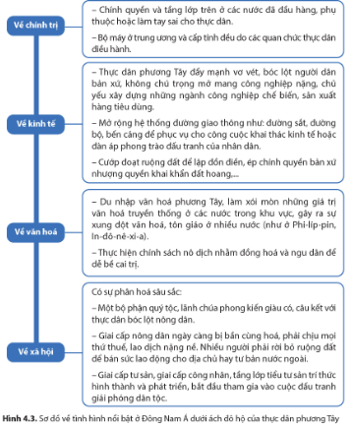
 Không trình bày chi tiết diễn biến sự kiện lịch sử mà được thể hiện dưới dạng sơ đồ hoá hoặc infographic,… sinh động, dễ hiểu, dễ nhớ.

Slide 26
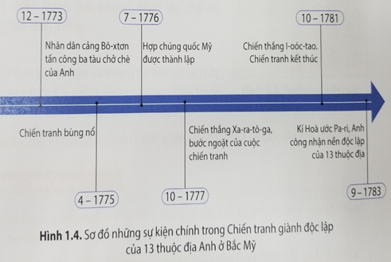
 Hệ thống hoá sự kiện lịch sử bằng các timeline

Slide 27
ĐỊNH HƯỚNG HÌNH THÀNH VÀ PHÁT TRIỂN
NĂNG LỰC HỌC SINH
a) TG biên soạn thông tin/lời dẫn ngắn gọn, chú trọng đưa thêm tư liệu (tư liệu viết dưới dạng tư liệu gốc hoặc phái sinh, hình ảnh có bản quyền).
* Dựa vào định hướng của GV, HS tự tìm hiểu, tự khai thác tư liệu => rèn luyện các kĩ năng đọc hiểu, làm việc với tư liệu để tự rút ra kiến thức (tự học), từ đó phát triển năng lực tìm hiểu và nhận thức lịch sử.

Slide 28
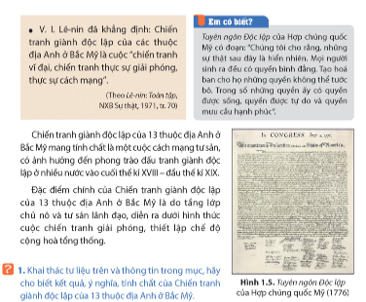
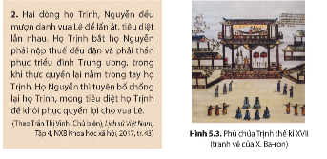
 Tư liệu chữ viết:
? Câu hỏi khai thác:
Khai thác tư liệu 2 và thông tin trong mục, hãy giải thích nguyên nhân dẫn đến cuộc xung đột Trịnh – Nguyễn.
28

Slide 29
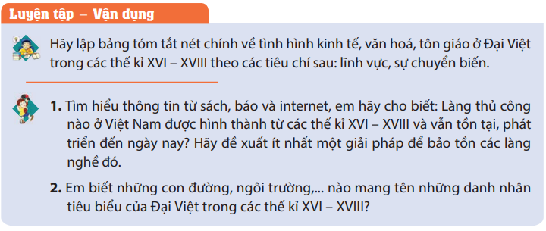
b) Các hoạt động luyện tập: là hệ thống các câu hỏi, bài tập nhằm giúp HS nhớ lại những gì đã học và rèn luyện kĩ năng.
c) Các hoạt động vận dụng: Đó là các câu hỏi/ yêu cầu/bài tập khai thác tư liệu, nêu nhận xét, đánh giá, phản biện, liên hệ với ngày nay,... nhằm phát triển các năng lực khác nhau của môn học cho HS.

Slide 30
PHẦN BỐN
MỘT SỐ PHƯƠNG PHÁP DẠY HỌC VÀ KIỂM TRA ĐÁNH GIÁ
ĐỊNH HƯỚNG CHUNG
1. Đề cao vai trò chủ thể học tập của HS
=> tổ chức các hoạt động dạy – học.
2. Vận dụng các PP, kĩ thuật dạy học một cách linh hoạt, sáng tạo.
3. Đẩy mạnh ứng dụng CNTT, sử dụng hợp lí và hiệu quả các thiết bị dạy học.
30
30
30
30
30

Slide 31
II. MỘT SỐ PP DẠY HỌC NHẰM PHÁT TRIỂN NĂNG LỰC HS
Phương pháp dạy học nêu vấn đề
Phương pháp sử dụng đồ dùng trực quan
Phương pháp thảo luận, tranh luận.
Vận dụng phương pháp đóng vai.
Phương pháp dạy học dự án.
Phương pháp sử dụng tư liệu theo hướng phát triển NL.

Slide 32
III. KIỂM TRA, ĐÁNH GIÁ THEO HƯỚNG PHÁT TRIỂN NL
Đánh giá năng lực là quá trình trong đó người đánh giá tương tác với HS để thu thập các minh chứng về năng lực, sử dụng các chuẩn đánh giá đã có để đưa ra kết luận về mức độ đạt hay không đạt về năng lực nào đó của HS.
Các yêu cầu:
+ Được tích hợp trong quá trình dạy học
+ Chú trọng đánh giá quá trình tiến bộ của HS
+ Chuyển từ đánh giá KN đơn lẻ sang KN có tính phức hợp
+ Chuyển từ ĐG một chiều sang ĐG đa chiều
+ Kết hợp ĐG bằng nhận xét vơi ĐG bằng điểm số

Slide 33
ĐÁNH GIÁ THƯỜNG XUYÊN VÀ ĐG ĐỊNH KÌ
Đánh giá thường xuyên: còn gọi là đánh giá quá trình là hoạt động đánh giá diễn ra trong tiến trình thực hiện hoạt động giảng dạy môn học.
Phương pháp, kĩ thuật đánh giá:
+ Quan sát trên lớp để thu thập thông tin về HS
+ Hỏi vấn đáp: phỏng vấn, đàm thoại, kiểm tra miệng
+ Nghiên cứu sản phẩm của HS
+ Tự đánh giá.
+ Đánh giá đồng đẳng
33
33

Slide 34
ĐÁNH GIÁ THƯỜNG XUYÊN VÀ ĐG ĐỊNH KÌ
2. Đánh giá định kì là đánh giá kết quả giáo dục của HS sau một giai đoạn học tập, rèn luyện, nhằm xác định mức độ hoàn thành nhiệm vụ học tập của HS so với yêu cầu cần đạt được quy định trong CTGDPT và sự hình thành, phát triển năng lực, phẩm chất HS.
Xây dựng ma trận đề theo 4 mức độ yêu cầu cần đạt: a. nhận biết; b. thông hiểu; c. vận dụng; d. vận dụng cao
Hình thức đánh giá:
- Câu hỏi tự luận
- Trắc nghiệm khách quan
34
34

Slide 35
PHẦN NĂM
NHỮNG THUẬN LỢI KHI SỬ DỤNG SÁCH LỊCH SỬ VÀ ĐỊA LÍ 8
35
35
35
35
35

Slide 36
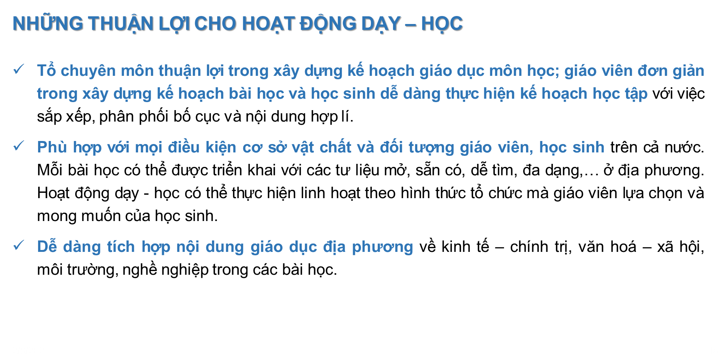

Slide 37
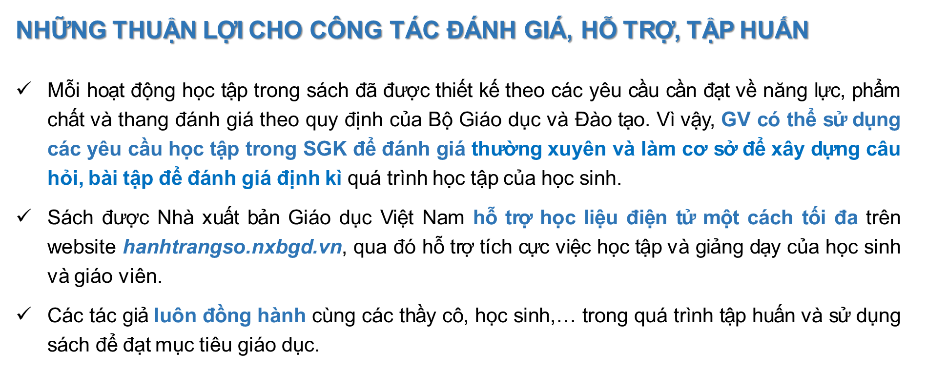
37

Slide 38
PHẦN NĂM
HỆ TÀI NGUYÊN TRỰC TUYẾN
VÀ GÓC HỖ TRỢ
38

Slide 39
Sách bài tập Lịch sử và Địa lí
Nguồn tài nguyên, học liệu điện tử, thiết bị dạy học
Sách giáo viên Lịch sử và Địa lí 8
TÀI LIỆU
BỔ TRỢ

Slide 40
SÁCH GIÁO VIÊN
Cấu trúc gồm hai phần:
– Phần một. Hướng dẫn chung: giới thiệu những vấn đề cơ bản như: chương trình môn Lịch sử Địa lí; đặc điểm, mục tiêu môn học; quan điểm biên soạn; những đổi mới của SGK Lịch sử và Địa lí 8.
– Phần hai. Hướng dẫn dạy học các bàI cụ thể: Nội dung hướng dẫn bám sát cấu trúc từng bài của SGK Lịch sử và Địa lí 8, giúp GV thực hiện các hoạt động dạy trên lớp một cách linh động và hiệu quả.

Slide 41
SÁCH GIÁO VIÊN
Một số lưu ý khi sử dụng SGV:
– Bám sát mục tiêu đặt ra trong từng bài để tổ chức các hoạt động trúng đích.
– Mỗi bài được thiết kế bao gồm nhiều hoạt động của GV và HS, Mỗi hoạt động trong phần hình thành kiến thức mới tương ứng với một đơn vị kiến thức trong SGK.
– Kế hoạch bài học, phương pháp trong SGV chỉ mang tính chất gợi ý, GV có thể linh động, sáng tạo phù hợp với đối tượng HS và với điều kiện dạy học của nhà trường.
– Hình thức tổ chức hoạt động cần phù hợp với điều kiện và không gian của lớp học.
– Đánh giá sản phẩm học tập của HS sau mỗi hoạt động.

Slide 42
SÁCH BÀI TẬP
– Sách gồm hai phần:
+ Phần một. Câu hỏi và bài tập: gồm các câu hỏi, bài tập bám sát nội dung từng chương, bài trong SGK với nhiều hình thức khác nhau: trắc nghiệm (chọn đáp án đúng, lựa chọn câu đúng – sai, nối, điền khuyết), tự luận, câu hỏi rèn luyện kĩ năng,…
+ Phần hai. Gợi ý trả lời một số câu hỏi và bài tập: hướng dẫn, gợi ý cách thức làm bài và đáp án cho những câu hỏi và bài tập khó.
– Hướng dẫn sử dụng:
+ Có thể cho HS sử dụng sách bài tập ngay trên lớp để các em tương tác với sách.
+ HS có thể làm các bài tập trong sách ở nhà.

Slide 43
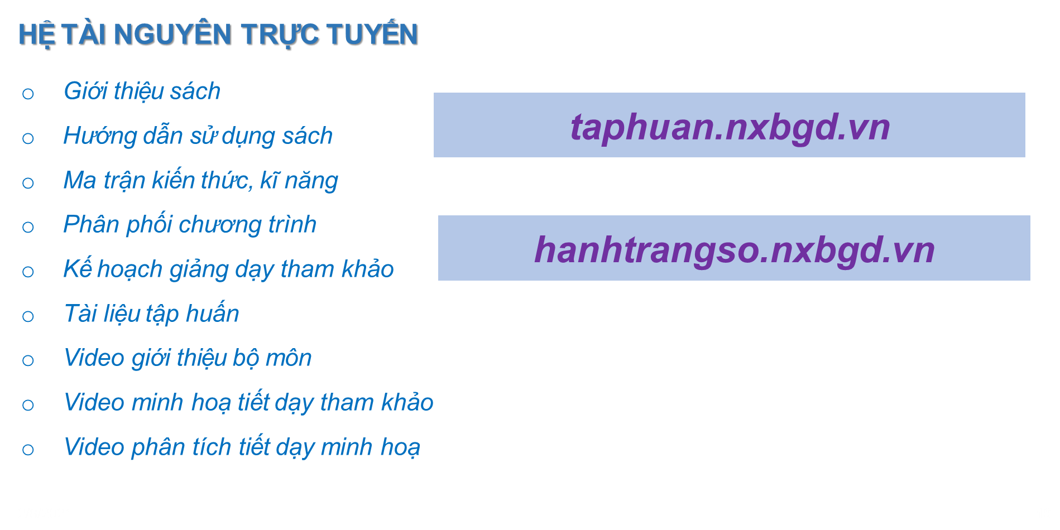
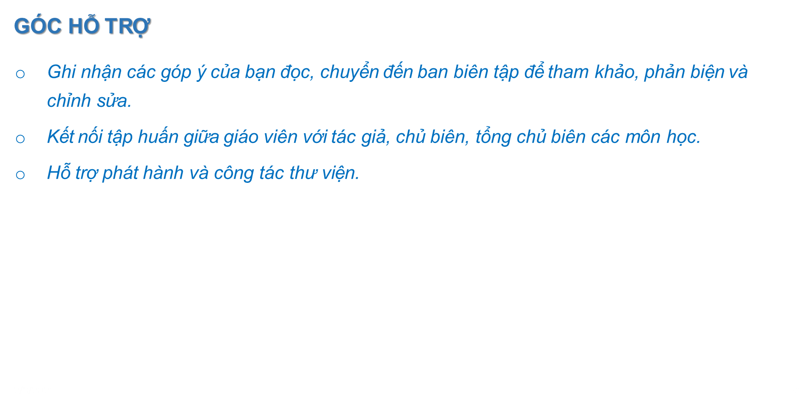
43

Slide 44
QUY TRÌNH THIẾT KẾ KẾ HOẠCH BÀI DẠY (GIÁO ÁN)

Slide 45
QUY TRÌNH THIẾT KẾ KẾ HOẠCH BÀI DẠY
Bước 1: Xác định mục tiêu bài dạy
Bước 2: Xác định chuỗi hoạt động dạy học
Bước 3: Phát triển các hoạt động dạy học cụ thể
Bước 4: Kiểm tra lại, hoàn thiện kế hoạch bài dạy

Slide 46
BÀI DẠY MINH HOẠ
Bài 9. Tình hình kinh tế, văn hoá, tôn giáo trong các thế kỉ XVI - XVIII

Slide 47
I. MỤC TIÊU
– Nêu được những nét chính về tình hình kinh tế Đại Việt trong các thế kỉ XVI – XVIII.
– Mô tả và nhận xét được những nét chính về sự chuyển biến văn hoá và tôn giáo ở Đại Việt trong các thế kỉ XVI – XVIII.
– Khai thác và sử dụng được thông tin của một số tư liệu lịch sử trong bài học theo sự hướng dẫn của GV.
– Quan sát tranh ảnh, hoàn thiện sơ đồ, bảng để trình bày theo yêu cầu.
– Sưu tầm thông tin từ sách, báo, internet và tư liệu để thực hiện hoạt động luyện tập, vận dụng.
Bồi dưỡng lòng yêu nước, trân trọng các thành tựu về kinh tế, văn hoá của dân tộc.
Yêu cầu cần đạt
Năng lực
Phẩm chất

Slide 48
II. THIẾT BỊ DẠY HỌC
– Giáo án soạn theo định hướng phát triển năng lực, Phiếu học tập dành cho HS.
– Tranh, ảnh và tư liệu tham khảo liên quan đến nội dung bài học.
– Máy tính, máy chiếu (nếu có)

Slide 49
III. GỢI Ý CÁCH THỨC TỔ CHỨC CÁC HOẠT ĐỘNG DẠY HỌC
CÁC HOẠT ĐỘNG
Hoạt động mở đầu
Hoạt động hình thành kiến thức mới
Luyện tập
Vận dụng
Mục tiêu
Tổ chức thực hiện
Kiến thức cơ bản
CÁC BƯỚC CHO TỪNG HOẠT ĐỘNG

Slide 50
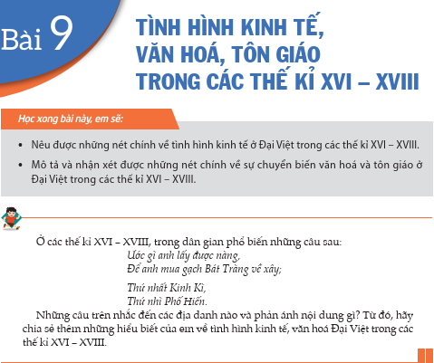
Cách 1: GV sử dụng đoạn thông tin và câu hỏi định hướng trong SGK để tổ chức hoạt động mở đầu bài học, tạo hứng thú cho HS: HS đọc các câu thơ và kể tên các địa danh được nhắc đến. Qua đó, GV có thể đặt câu hỏi: Nội dung của những câu thơ phản ánh điều gì? Kinh Kì và Phố Hiến là những địa danh nào hiện nay? HS có thể chia sẻ thêm hiểu biết về các địa danh được nhắc đến và tình hình kinh tế, văn hoá,... của Đại Việt trong các thế kỉ XVI – XVIII. GV chọn các ý phù hợp và kết nối vào bài.
Mở đầu
Cách 2: GV hướng dẫn liên hệ với Bài 5 đã học để HS nhớ lại bối cảnh ở thế kỉ XVI – XVII diễn ra các cuộc xung đột liên miên giữa các tập đoàn phong kiến. Qua đó, GV có thể đặt câu hỏi: Đất nước bị chia cắt do các cuộc xung đột liên miên giữa các tập đoàn phong kiến trong các thế kỉ XVI – XVII có tác động đến sự chuyển biến về tình hình kinh tế, văn hoá, tôn giáo của Đại Việt như thế nào? HS có thể chia sẻ những hiểu biết về vấn đề này từ việc đọc sách chuẩn bị bài hoặc tìm kiếm thông tin từ sách, báo, internet. GV chọn các ý phù hợp và kết nối vào bài.

Slide 51
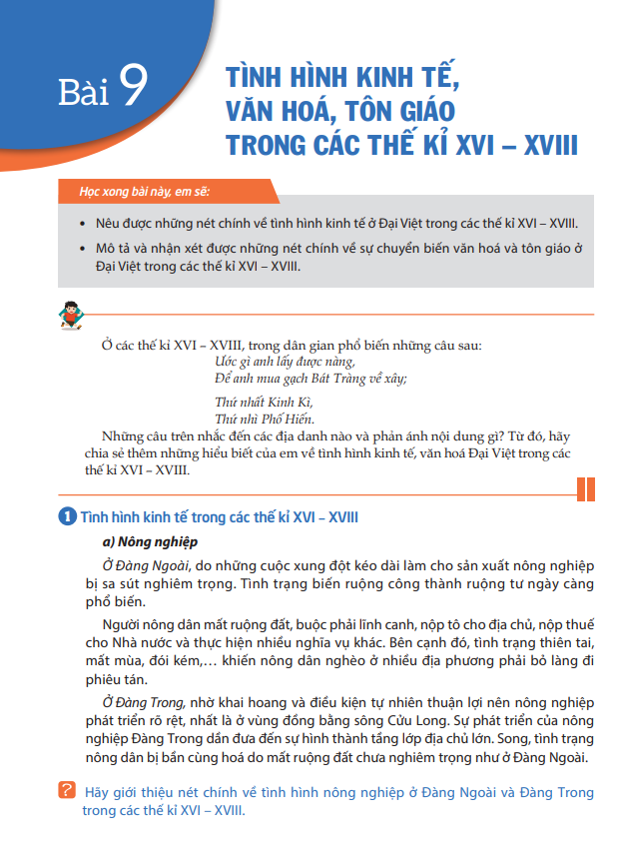
Hình thành kiến thức mới
Mục 1. Tình hình kinh tế trong các thế kỉ XVI – XVIII
a) Nông nghiệp
– Ở Đàng Ngoài: Nông nghiệp sa sút nghiêm trọng. Tình trạng lấn chiếm ruộng công thành ruộng tư ngày càng phổ biến. Đời sống nhân dân đói khổ vì tô thuế, thiên tai, mất mùa.
– Ở Đàng Trong: nông nghiệp có bước phát triển. Tình trạng nông dân bị bần cùng hoá cũng diễn ra song chưa nghiêm trọng như Đàng Ngoài.
GV hướng dẫn HS đọc thông tin trong mục và thực hiện yêu cầu: Hãy giới thiệu nét chính về tình hình nông nghiệp ở Đàng Ngoài và Đàng Trong trong các thế kỉ XVI – XVIII

Slide 52
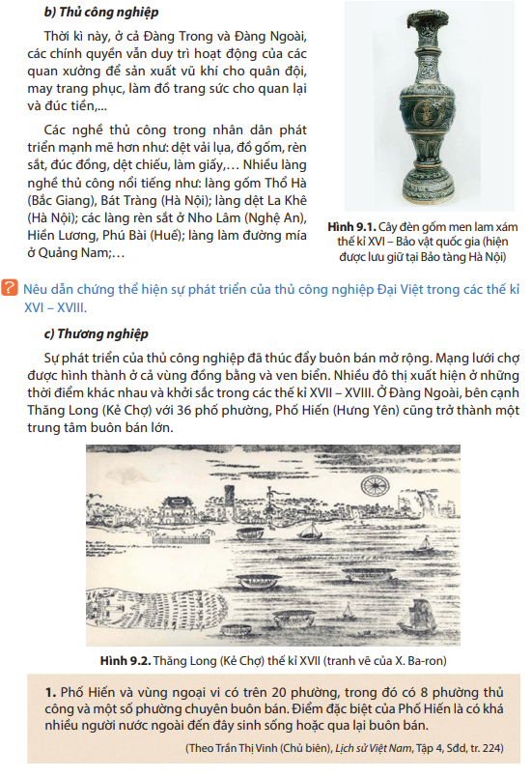
GV có thể cung cấp thêm tư liệu về cây đèn gốm men lam xám: Dòng gốm men lam xám đại diện cho phong cách gốm thời Mạc, tiêu biểu là cây đèn gốm. Cây đèn được trang trí hoa văn với các đề tài như: rồng yên ngựa, rồng trong lá đề, răng cưa, vạch đứng song song, bông hoa tròn hình ngôi sao 8 cánh nhọn. Trên đèn có khắc thời gian tạo tác là năm 1582 – đời vua Mạc Mậu Hợp. Hiện vật này được công nhận là Bảo vật quốc gia (Xem thêm trên trang: https://baotanglichsu.vn/)
b) Thủ công nghiệp
– Duy trì hoạt động của quan xưởng để phục vụ nhu cầu của vua quan, binh lính.
– Nghề thủ công trong nhân dân phát triển mạnh với nhiều làng nghề nổi tiếng.
c) Thương nghiệp
– Buôn bán trong nước mở rộng qua hệ thống các chợ.
– Buôn bán với nước ngoài phát triển. Các đô thị hưng thịnh và trở thành trung tâm buôn bán lớn như: Thăng Long, Phố Hiến, Thanh Hà,…
- Nửa sau thế kỉ XVIII, các thành thị dần suy tàn do chính sách hạn chế ngoại thương của chính quyền phong kiến.
GV cho HS khai thác tư liệu. Hướng dẫn HS tìm trong tư liệu những từ/cụm từ thể hiện sự phát triển của các đô thị Phố Hiến, Hội An: có 8 phường thủ công, một số phường chuyên buôn bán, có khá nhiều người nước ngoài đến đây sinh sống hoặc qua lại buôn bán (tư liệu 1).
GV hướng dẫn HS quan sát Hình 9.1 và đọc thông tin trong mục, thảo luận cặp đôi và thực hiện các yêu cầu:
+ Nêu dẫn chứng thể hiện sự phát triển của thủ công nghiệp Đại Việt trong các thế kỉ XVI – XVIII.

Slide 53
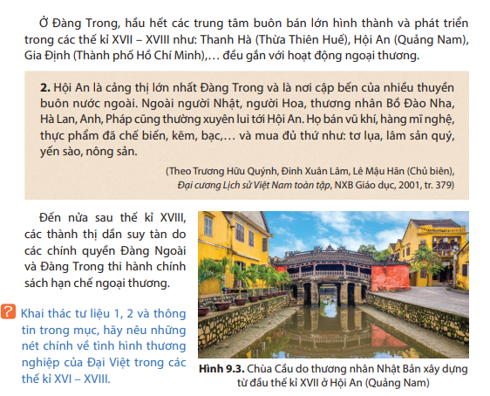
GV hướng dẫn HS tìm trong tư liệu 2 những từ/cụm từ thể hiện sự phát triển của các đô thị Phố Hiến, Hội An: cảng thị lớn nhất Đàng Trong, nơi cập bến của nhiều thuyền buôn nước ngoài, người Nhật, người Hoa, thương nhân Bồ Đào Nha, Hà Lan, Anh, Pháp thường xuyên lui tới, ...

Slide 54
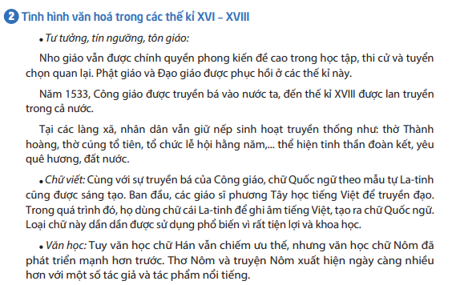
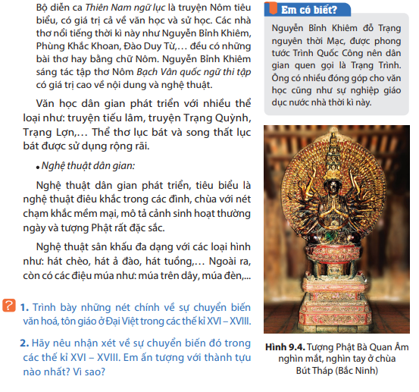
Mục 2. Tình hình văn hoá trong các thế kỉ XVI – XVIII
– Tư tưởng, tôn giáo: Các tôn giáo có từ trước như Phật giáo và Đạo giáo được phục hồi, tôn giáo mới được truyền bá vào nước ta (Công giáo).
– Tín ngưỡng trong nhân dâ vẫn giữ được nét đẹp truyền thống.
Chữ Quốc ngữ ra đời và dần được sử dụng phổ biến.
– Văn học chữ Nôm phát triển mạnh hơn đặc biệt là thơ Nôm, truyện Nôm. Các nhà văn, nhà thơ tiêu biểu: Nguyễn Bỉnh Khiêm, Phùng Khắc Khoan,…
– Nghệ thuật điêu khắc với những tác phẩm chạm khắc tự nhiên, mềm mại mô tả cảnh sinh hoạt thường ngày của nhân dân hoặc tượng Phật rất đặc sắc. Nghệ thuật sân khấu với nhiều loại hình rất đa dạng.
Giới thiệu cho HS về hình 9.4: Tượng Phật Bà Quan Âm nghìn mắt, nghìn tay ở chùa Bút Tháp (Bắc Ninh) là một thành tựu tiêu biểu của nghệ thuật điêu khắc thời kì này. Tượng cao 235 cm, rộng 200 cm, được coi là một tác phẩm độc nhất vô nhị trong nghệ thuật Phật giáo nói riêng và nghệ thuật tạo hình nói chung của Việt Nam thế kỉ XVII. Tượng được chạm khắc khéo léo với dáng hành đạo, thư thái, thể hiện nhiều tầng đầu chống nhau, nhiều lớp cánh tay tạo thành hình vòng tròn nổi.

Slide 55

Luyện tập
GV hướng dẫn HS lập bảng tóm tắt nét chính về tình hình kinh tế, văn hoá, tôn giáo ở Đại Việt trong các thế kỉ XVI – XVIII.
Vận dụng
Câu 1. GV hướng dẫn HS tìm thông tin từ sách, báo và internet về các làng nghề thủ công ở Việt Nam được hình thành từ các thế kỉ XVI – XVIII và vẫn tồn tại, phát triển đến ngày nay. Khi trình bày cần đảm bảo được những nội dung sau:
– Tên làng nghề, địa chỉ.
– Thời gian hình thành, phát triển hưng thịnh. – Sản phẩm tiêu biểu.
– Vai trò của làng nghề xưa và nay.
– Đề xuất ít nhất một giải pháp để bảo tồn làng nghề.
Câu 2. GV hướng dẫn HS tìm thông tin từ sách, báo, internet về các con đường, ngôi trường,... mang tên các danh nhân tiêu biểu của Đại Việt trong các thế kỉ XVI – XVIII. GV có thể mở rộng cho HS thực hiện nhiệm vụ sau: Sưu tầm thông tin từ sách, báo, internet để tìm hiểu về Bảo tàng gốm Bát Tràng và trả lời câu hỏi: Vì sao Bảo tàng gốm Bát Tràng đang trở thành một trong những địa điểm tham quan thu hút người dân hiện nay?

Slide 56


